Slide 1
漁ろう操船講習
一般社団法人 大日本水産会
講師：常務理事 松本冬樹

Slide 2
講習の内容
Ⅰ. 我が国の漁業
Ⅱ．漁船の事故と安全対策
Ⅲ．関係法令・制度
Ⅳ．漁船員条約資格証明書の発効手続き

Slide 3

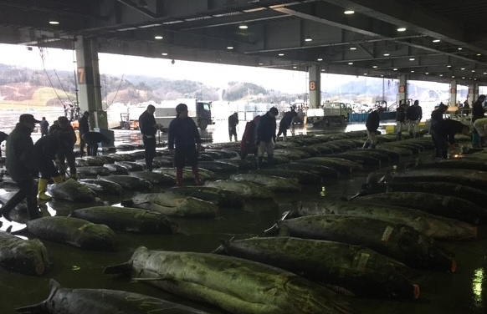
Ⅰ.我が国の 漁業

Slide 4
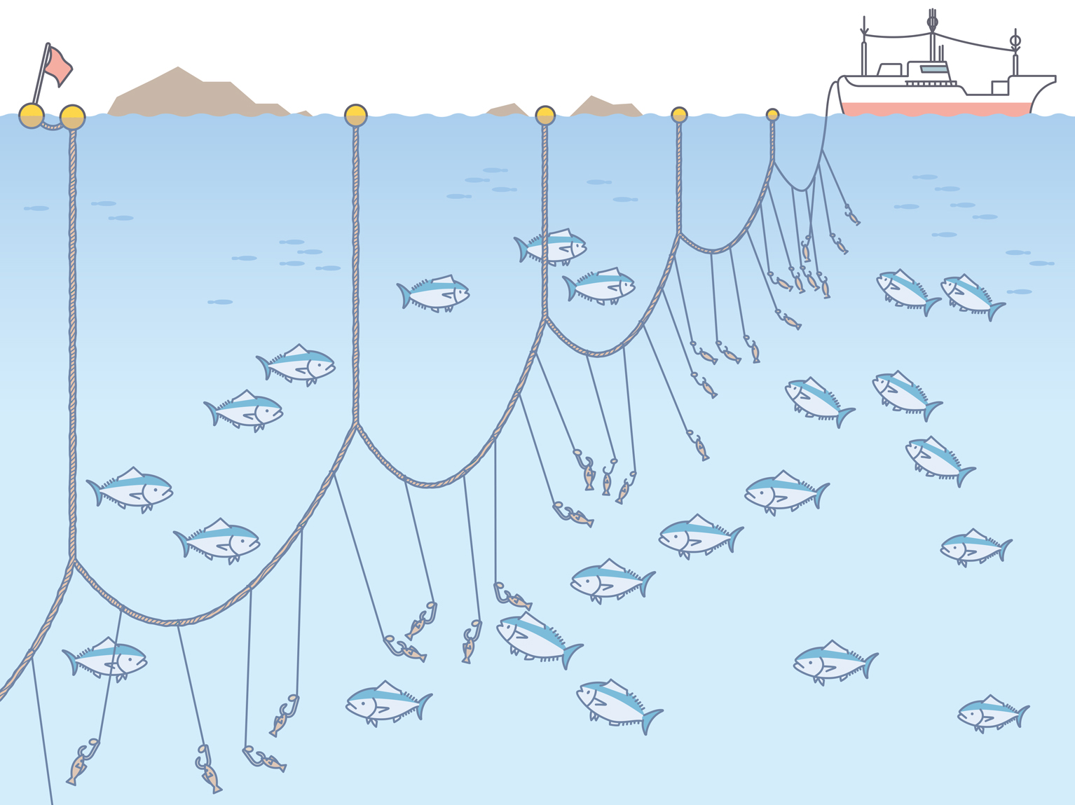
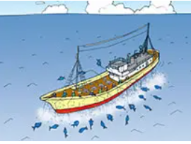
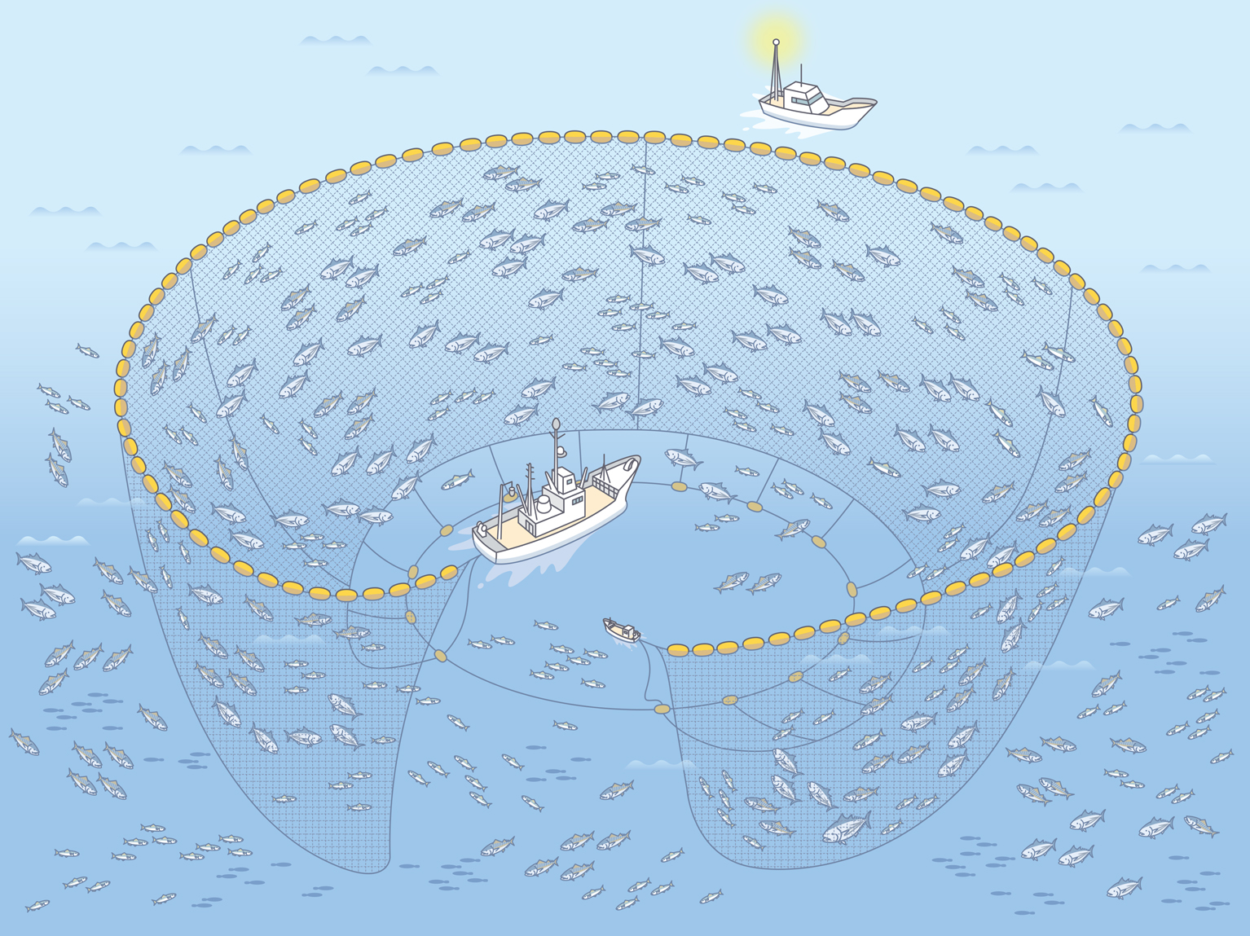
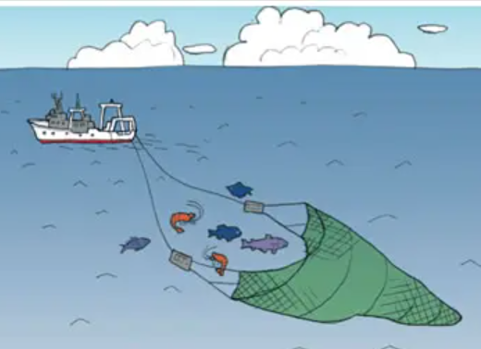
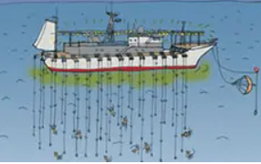
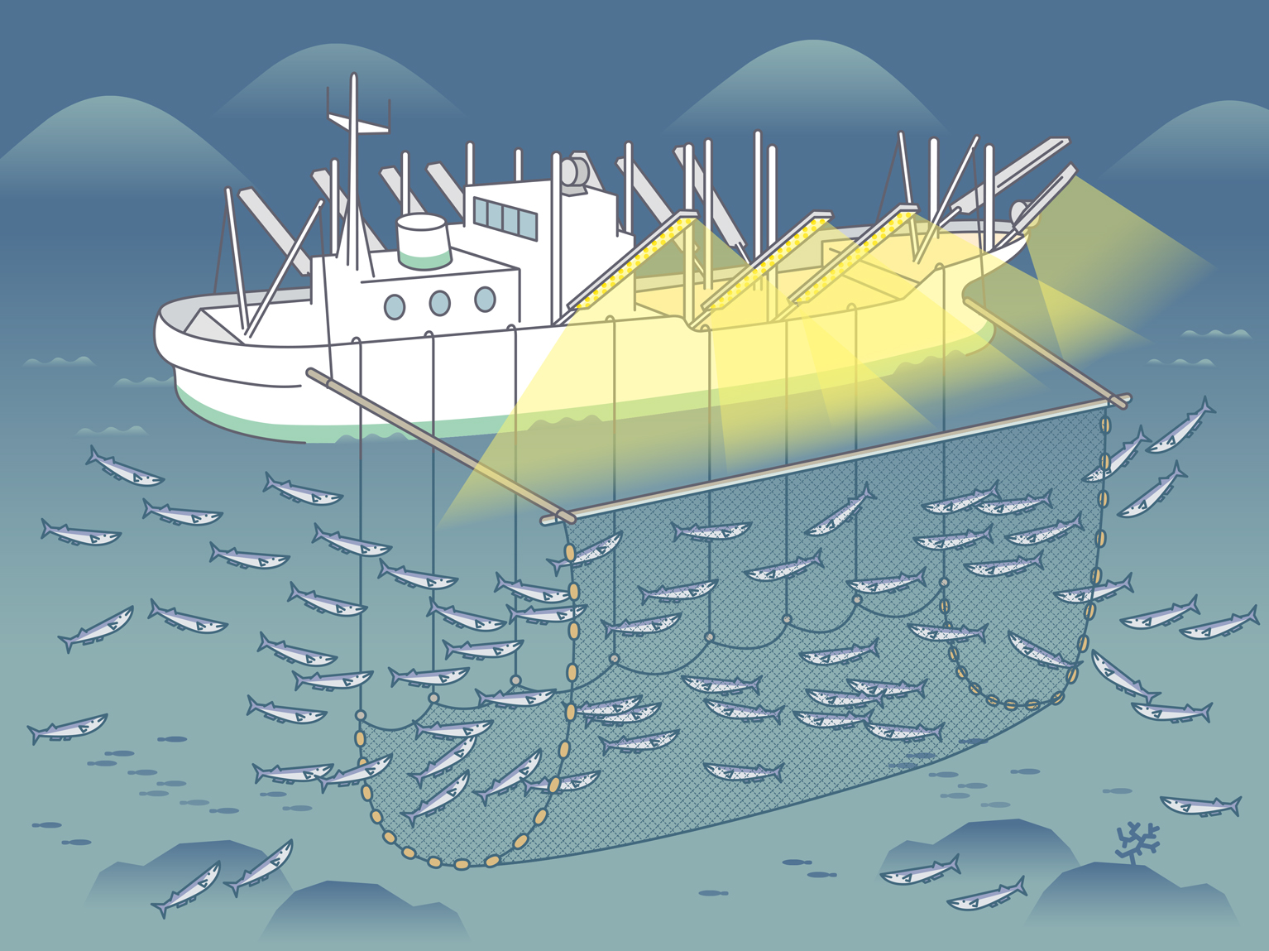
✓ 我が国において、一定以上の漁船の規模で、かつ排他的経済水域（EEZ）の外で
操業を行っているのは遠洋・沖合漁業です。
✓ 漁ろう操船講習の対象となるのは遠洋・沖合の漁船です。
✓ 主要な漁業としては以下が挙げられます。
・遠洋まぐろはえ縄漁業
・かつお一本釣り漁業
・まき網漁業
・底びき網漁業
・いか釣り漁業
・さんま棒受網漁業
遠洋まぐろはえ縄
遠洋かつお一本釣り
大中型まき網
遠洋トロール
遠洋いか釣り
さんま棒受

Slide 5
Ⅰ.●●
我が国漁業と他国との関係
✓ 国連海洋法条約では、沿岸国及び高度回遊性魚種を漁獲する国は、
資源の保存及び利用のため、EEZの内外を問わず地域漁業管理機関（RFMOs）を通じて協力することを定めています。
✓ 特に、高度に回遊するカツオ・マグロ類は、世界の全ての海域で、
それぞれの地域漁業管理機関による管理が行われています。
✓ カツオ・マグロ類以外の水産資源の管理についても、サンマ・マサ
バ等を管理する北太平洋漁業委員会（NPFC）などの地域漁業管理機
関による管理が行われています。
✓ また、入漁する国とは二国間の漁業協定を結び、決められたルール
の下で操業を行うこととなっています。
✓ これらに関係する海域では、決められたルールを守って操業を行う
必要があります。

Slide 6
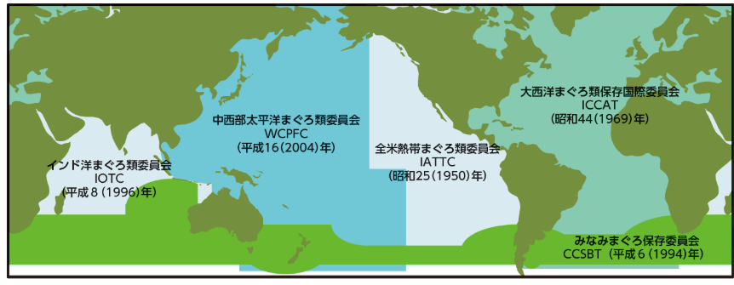
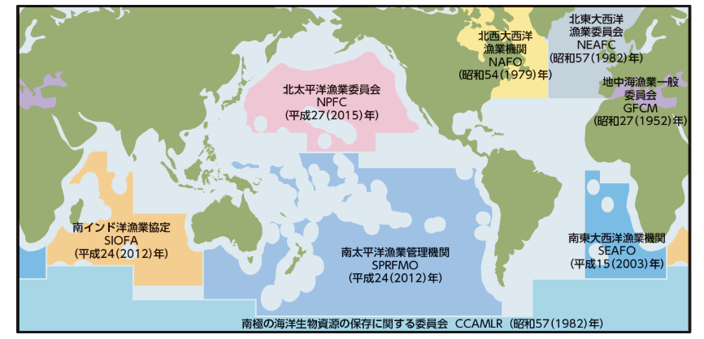
Ⅰ.●●
我が国が関係する地域漁業管理機関（RFMOs）
カツオ・マグロ類を管理する
地域漁業管理機関と対象水域
注：（）は条約発効年
カツオ・マグロ類以外の資源を管理する
主な地域漁業管理機関（NPFC等）と対象水域
注：1)我が国はSPRFMO及びNEAFCには未加盟。GFCMについては令和2(2020)に脱退。
2)（）は条約発効年
出典：令和6年度水産白書

Slide 7
主な二国間の漁業協定
✓ 日ソ地先沖合漁業協定
（日本国政府とソヴィエト社会主義共和国連邦政府との間の両国の地先沖
合における漁業の分野の相互 の関係に関する協定）
✓ 日ソ漁業協力協定
（漁業の分野における協力に関する日本国政府とソヴィエト社会主義共和
国連邦政府との間の協定）
✓ 北方四島周辺水域操業枠組協定
（日本国政府とロシア連邦政府との間の海洋生物資源についての操業の分
野における協力の若干の事項に関する協定）
✓ 貝殻島昆布協定
（日本漁民による昆布採取に関する北海道水産会とソヴィエト社会主義共
和国連邦漁業省との間の協定）
✓ 日韓漁業協定
（漁業に関する日本国と大韓民国との間の協定）
✓ 日中漁業協定
（漁業に関する日本国と中華人民共和国との間の協定）
✓ 日台民間漁業取決め

Slide 8
IUU漁業の撲滅に向けた動き
✓ 規制措置を遵守せず無秩序な操業を行うIUU（違法・無報告・無規制）漁
業は、水産資源に悪影響を与え、適切な資源管理を阻害するおそれがありま
す。このため、IUU漁業の抑制・根絶に向けた取組が国際的に進められてい
ます。
✓ 各地域漁業管理機関においては、正規の漁業許可を受けた漁船等のリスト
化（ポジティブリスト）やIUU漁業への関与が確認された漁船や運搬船等をリ
スト化（ネガティブリスト）する措置が導入されています。
✓ 二国間においても、ロシアで密漁されたカニが我が国に密輸出されること
を防止する我が国とロシアの間の二国間協定が締結するなど、IUU漁業の抑
制・根絶を目指した取組が行われています。
✓ 締約国がIUU漁業に従事した外国漁船の寄港を禁止すること等の寄港国措置
を通じて、IUU漁業の抑制・根絶を図る違法漁業防止寄港国措置協定＊により、
寄港地において効率的・効果的な取締りを行うことが可能となっています
✓ 我が国においても、特定水産動植物等の国内流通の適正化等に関する法律
の適正な運用を通じて、IUU漁業由来の漁獲物の我が国への流入を防ぐことと
しています。
＊ 正式名称：違法な漁業、報告されていない漁業及び規制されていない漁業を防止し、抑止し、及び排除するための寄港国の措
置に関する協定

Slide 9
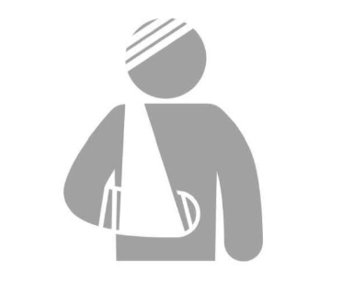
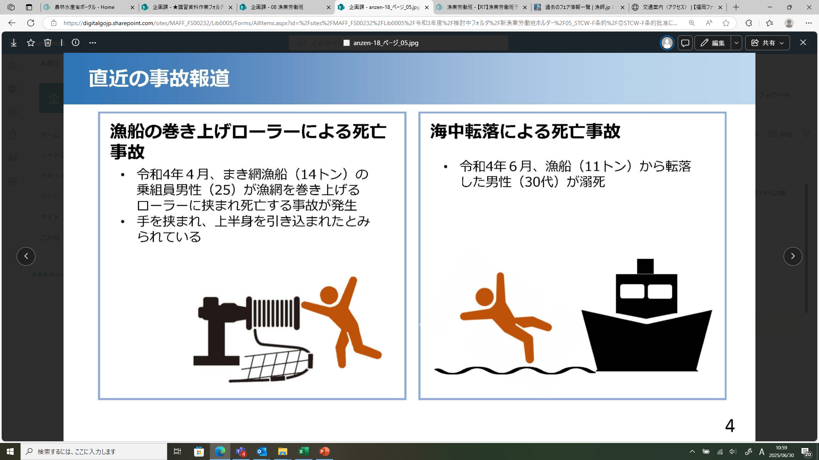
Ⅱ.漁船の事故と 安全対策

Slide 10

漁船における事故と 安全対策

Slide 11
漁船における事故等の状況
✓ 令和6（2024）年の漁船の船舶事故隻数は464隻、漁船の船舶事故に
伴う死者・行方不明者数は22人です。
✓ 漁船の事故は、全ての船舶事故隻数の約3割、船舶事故に伴う死者・
行方不明者数の約４割を占めています。
✓ 漁船の事故の種類としては衝突が最も多く、その原因は、見張り不
十分、操船不適切、居眠り運航が多い傾向にあります。
✓ 船体機器整備不良や気象海象情報の確認不足といった発航前検査の
不十分による事故も多く発生しています。
✓ 漁船は、
・ 進路や速度を大きく変化させながら漁場を探索したり、停船して
漁労作業を行うなど、商船とは大きく異なる航行をすること、
・ 操業中には見張りが不十分となること
・ 漁船の約8割を占める5トン未満の小型漁船は大型船からの視認性
が悪いこと
など、商船にはない事故リスクを抱えています。

Slide 12
Ⅰ.●●
安全に漁業を行うためには
✓ 漁業に携わるにあたっては、「事故は決して他人事ではな
い」と認識し、安全第一を心がけることが重要です。
✓ 操業の際は、まず、「安全な服装・装備を徹底する」「危
険箇所を改善する」「ヒヤリ・ハットは必ず振り返りを行
う」ことを意識することが、事故を防ぐことにつながります。
✓ 漁業機械の使用にあたっては、船舶や機械の点検を十分に
行うこと、機械を正しく使うことなどが重要です。
✓ 出港時、帰港時における天候や乗組員の体調などに関する
日々のチェック、また、休漁期などを活用した年一回の機器
の点検・整備等、安全な操業を行うための確認を行うように
心がけることが必要です。

Slide 13
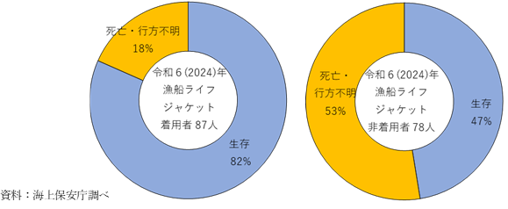
ライフジャケットの着用について
✓ 海中転落時には、ライフジャケットの着用が生存に大きな役割を果たします。
✓ 令和6（2024）年のデータでは、漁業者の海中転落時のライフジャケット着
用者の生存率（82％）は、非着用者の生存率（47％）の約1.7倍です。
✓ 令和6（2024）年の海中転落時におけるライフジャケット着用率は約5割と
なっており、依然として未着用による死傷災害が頻発しています。
✓ 漁労作業を伴う漁業では、一般船舶に比べ海中転落の危険が高いことから、
命を守る手段として、ライフジャケットの着用を徹底することが極めて重要です。
漁船の船舶事故隻数及び船舶事故に伴う
死者・行方不明者数の推移
出典：令和6年度水産白書

Slide 14
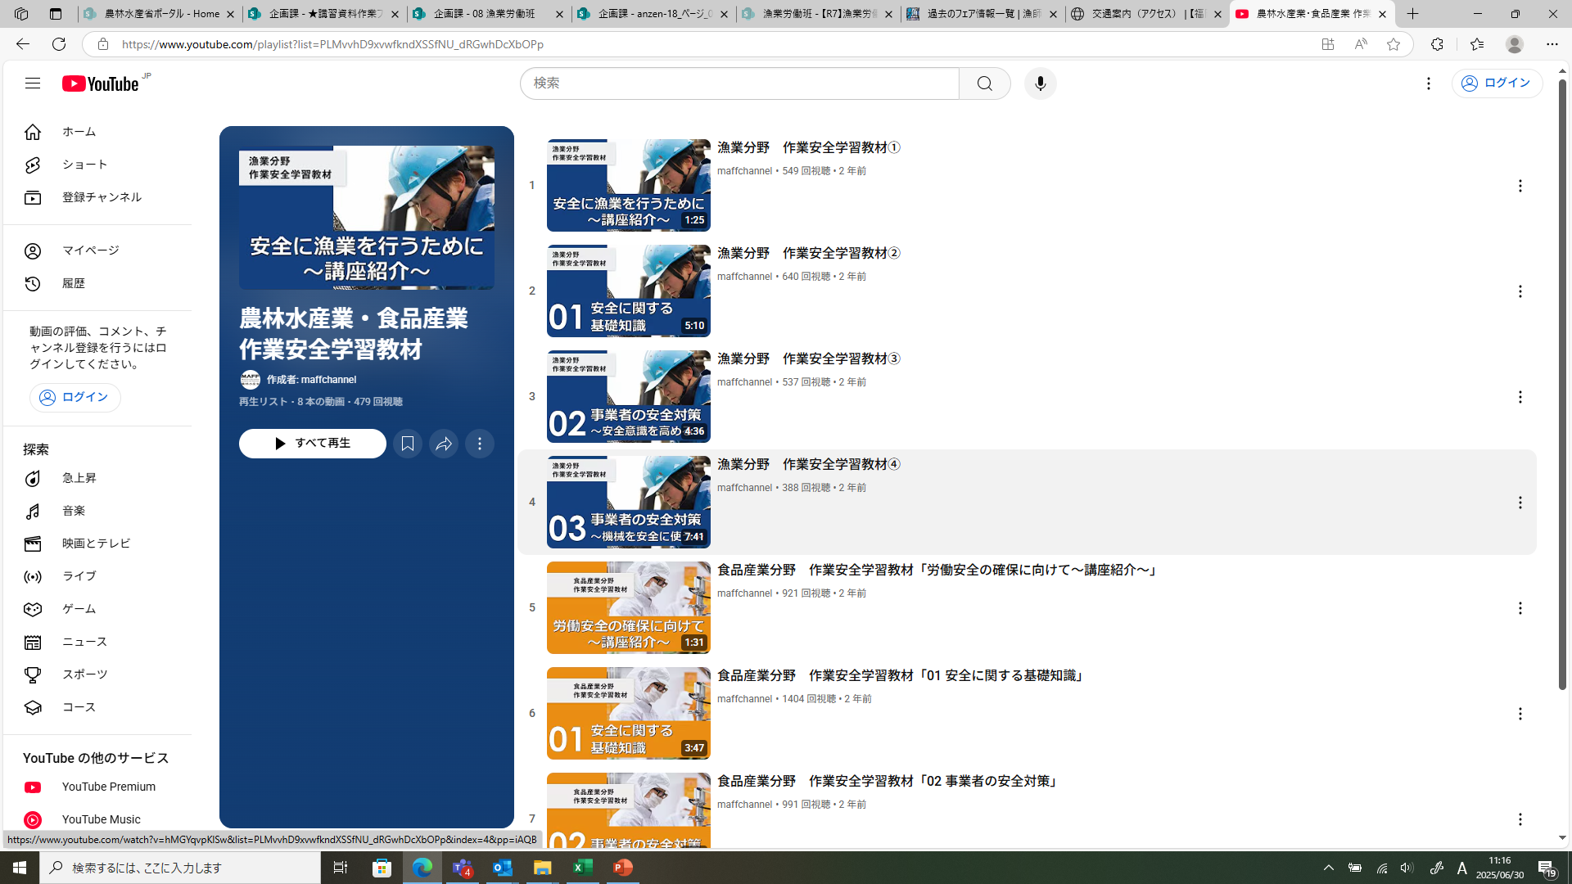
講習動画：安全に漁業を行うために （農林水産省作成）
１．講座紹介
漁業分野 作業安全学習教材①
２．安全に関する基礎知識
漁業分野 作業安全学習教材②
３．安全意識を高める
漁業分野 作業安全学習教材③
４．機械を安全に使う
漁業分野 作業安全学習教材④
今回視聴するもの

Slide 15
漁ろうに起因する事故事例
（航行中に沈没した事案）
✓ 夜間、海上強風警報が発表された状況下、漁獲物を満載し航行中、
・ 打ち込み波により砕氷機室の蓋板が外れて同室に海水が流入し、船首
トリムとなり、
・ かつ、復原性が低下していた状況で、本船の甲板上に打ち込み波によ
る滞留水が発生した
ため、船首部右舷側ブルワーク上端が海面に浸かる状態となり、船
体内部への浸水が進行し、浮力を喪失して沈没したと考えられる事故。
✓ 砕氷機室の蓋板が外れたのは、同蓋板が、覆布並びに桟木及びくさび等
の締具により固定されておらず、堅固に密閉されていなかったことによる
ものと考えられる。
このような事故を防ぐためには？

Slide 16
再発防止策
✓ 船舶の復原性を担保するため、次の項目を、船長及び乗組員が遵守するよう
指導する必要がある。
☞ 航行中は、いかなる状況でも船内に浸水しないよう、全ての倉口の蓋板が外れ
ないよう覆布並びに桟木及びくさび等の締具により固定して堅固に密閉すること。
☞ 荒天時には、甲板上への波の打ち込みを考慮し、容易に船首トリムとならない
よう、清水や燃料等の積載状態についても十分に注意すること。
☞ 荒天時の波の打ち込みを考慮し、もっこ等の甲板上の積載物が移動しないよう
固縛すること。
☞ 荒天時には、打ち込み波による滞留水を軽減できるよう、波浪を船首20～30°
方向から受けるように針路をとることが望ましい。
・ 運輸安全委員会では、ホームページにおいて船舶の事故防止に向けた安全
啓発資料や再発防止策を掲載しています。
・ 安全な操業を行う上で、このような情報を知っておくことが大事です。

Slide 17
操船の際の 注意点

Slide 18
17
はじめに
✓ 漁船は漁業種類毎に船型、漁具、操業海域が様々であり、
更に気象、海象条件も加わり、それらの諸条件が複合された
条件下で安全に操船を行なう技量が求められるのが漁船の航
海士です。
✓ まず、船の復原性に影響を与える諸条件を理解し、船体の安
全を確保した上で、作業者の安全を守る操船を心懸けましょう。

Slide 19
18
基本事項
１．全航海期間を通じて常に安全な復原力を確保する。
２．漁ろう作業に限らず、常に作業者の安全に配慮した操船を
行なう
３．事前に操業海域の各種情報を集め、予測されるリスクに対
して準備を行なう。
４．常に周囲の状況を把握し、危険を早期に察知して適切な対
応を行なう。
５．航海術や操船技術に関する深い理解と実践経験を積むこと
を心懸ける。

Slide 20
推進器、舵への巻きつき防止
✓ 推進器(主にプロペラ、プロペラシャフト部)や舵に漁具が巻き付くと操船不
能・航行不能となり、転覆や座礁事故を招く危険があるため、予防が不可欠です。
操業中の巻き付きの例 はえ縄漁業
揚げ縄中に漁具展開延伸状況を誤認し、自船が漁具上を通過。その際、推進器・舵に漁具が巻き付く。
【予防対策及び巻き付き発生時の適切な対応例】
✓ 操業開始前に目視、レーダー、無線等で操業予定海域の他船の操業状況を
把握し、操業開始位置を決定しましょう。
✓ 操業中は厳重な見張り体制を維持し、余裕をもって対応できるように心が
けましょう。
✓ 常に先々のボンデンの発見を心懸け、安全に作業を継続して行えるように
針路、速力の調整をこまめに行ないましょう。
✓ 薄明時や夜間はボンデンの発見が難しくなります。発見が遅れ、やむなく
機関を後進にかける場合は、船尾付近に漁具がないか十分注意しましょう。

Slide 21
✓ 巻き付きトラブルで操船不能状態となった場合、巻き付いた漁具
を除去できるまで漂流することになります。
20
→ このような状況で荒天に遭遇すると、船体が風波を真横から
受け、転覆のリスクが高まります。
✓ 推進器や舵に巻き付いた漁具等を、船体が波やうねりで動揺する中で完全
に除去することは困難であるとともに、危険を伴います。
✓ また、サメなどの海洋生物による危険もあるため、乗組員を安易に潜水さ
せず、速やかに救助を要請してください。
✓ 救助を待つ間はシーアンカー等を活用して、船首を風やうねりに向けるこ
とで、転覆を防止しましょう。また、水深が浅く、投錨可能な海域では、錨
の使用も検討しましょう。
✓ 漂流して浅瀬に接近する前に投錨できるように準備を整えることで、座礁
や定置網等の沿岸施設の損傷を防ぐこともできます。

Slide 22
21
漁具投入時、回収時の操船上の注意
✓ 漁船では、漁具投入作業中や回収作業中に作業者
に関わる事故が多数発生しています。
✓ その中には適切な操船が行なわれていれば事故を
未然に防止できたケース、被害を小さくできたケー
スも多数見受けられます。

Slide 23
22
事例： はえ縄漁業
投縄作業中、揚縄作業中の海中転落、作業者の負傷、漁ろう設備の損傷等の事故発生事例があります。
【予防対策】
投縄時：
・ 作業者が作業可能な針路速力で作業を開始（一般的に投縄は船速５
ノット以上）。
・ 何らかのトラブルで漁具を繰り出せなくなると、既に投入済みの漁具
に対して過大な張力がかかるため、速やかに減速する必要があります。
・ 軽度なトラブルの場合、速やかに減速することで船尾の作業者が自ら
漁具を切断することなく、復旧再開できます。
揚縄時：
・ 荒天海域での揚縄操船は作業者の安全を最優先する上で、船体の動揺
を抑え、漁具や漁獲物取り組み口から大量の海水をすくい込むことのな
いように、細心の注意を払い、針路・速力の調整を行ないながら操船し
ましょう。

Slide 24
23
漁獲物積載の注意
✓ 洋上での漁獲物の漁船内への積載については、過積載になると
乾舷が減少し、横傾斜における復原力が著しく低下するなど、転
覆リスクが高まります。
✓ 一例として、長期航海を行なう場合、燃料、水、食糧を満載に
して出港しますが、航海前半で予想以上の好漁に恵まれた場合、
過積載になるリスクが高まります。
✓ 漁獲物を積載する上で、特に船体が計画満載喫水線より沈み込
むことが無いよう、漁獲物の積載状況の把握が必要です。
✓ 各船により漁魚倉配置、漁獲物の冷蔵、保蔵までの作業工程も
異なりますが、過積載および積付け不良による復原力の低下には、
十分な注意が必要です。

Slide 25
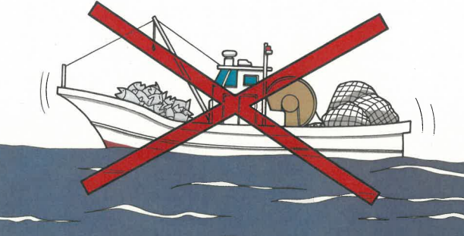
24
過積載の防止
✓ 漁獲物を積みすぎると、重心の上昇や乾舷の減少など、船体の復原
性能を低下させる原因になります。
✓ 特に横傾斜時に舷側から海水が流入しやすくなり、転覆のリスクが
増します。
積付順序と積付け状態の管理
✓ 漁船に積載する漁獲物は、積載量や数量などの積付計画を立てるとと
もに、計画を厳守することが重要です。
✓ 魚倉内の漁獲物が荷崩れを起こすと、船体横傾斜を誘発するなど転覆
リスクが増します。
✓ 日々の漁獲状況を見ながら、計画的に
積付け作業を行い、荷崩れの原因となる
隙間が発生しないように配慮するなど、
バランス良く各魚倉に積付ける必要があ
ります。

Slide 26
漁具等の交錯への対応
✓ 好漁場では、さまざまな漁船が色々な漁法で操業しており、漁
具の設置位置などの情報把握も困難なことから、予期せぬ漁具交
錯が発生することがあります。
漁具等の交錯への対応
✓ 漁具等が交錯した場合は、推進器や舵への巻き込みを防止する
ため、自船と他船の漁具の延伸方向・張り具合を確認し、双方の
漁具損傷が最少となる交錯解消作業が行えるように、本船の船首
方位、対水速力の制御を行います。
・ 交錯が解消できない場合、自船の漁具を切断します。やむを得
ず相手漁具を切断する場合は、漁具を紛失することの無いように、
必ず結び直しを行なってください。

Slide 27
ロープの破断の危険性
✓ 漁ろう作業におけるロープ類の使用については、以下の要因により重大事故を
引き起こす可能性があります。
・ ロープ類の劣化の見落とし
・ ロープの安全荷重を超える張力の過負荷
・ ロープの摩擦による擦れ
✓ 作業中にロープやワイヤーが破断すると、以下の事故が生じる恐れがあります
・ 漁具の亡失や重量物の落下
・ 切断されたロープの反動による人的被害
☞ 過去には、破断したロープに作業員が跳ね飛ばされて海中へ転落し死亡、
または滑車落下による死亡事故などが報告されています。
☞ ロープの破断による事故を防ぐためには、漁具の適正な利用や管理や操業
前後の点検を怠らないことが重要です。

Slide 28
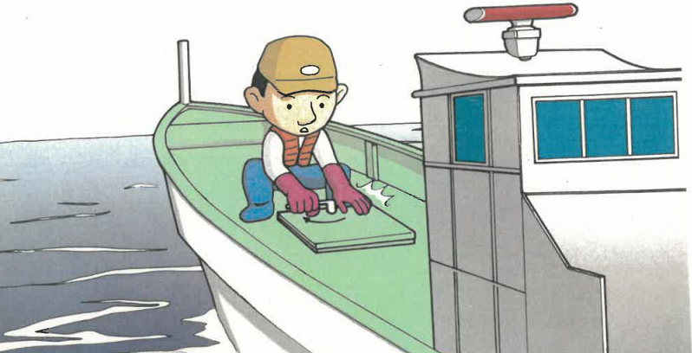
その他の注意すべき事項①
✓ 一般に漁船は、投揚網など漁具を用いた操業の効率化から、乾舷は小
さく、底びき網漁船では船尾にスリップウェイを有しています。
それら漁船の特徴から、船内への海水の流入への対応は、常に注意が
必要です。
✓ 操業時は洋上で開口部の開閉の頻度が高く、人の出入り、資材の出し
入れの頻度が高くなりますが、平穏な海況でも、予期せぬ大きな波が来
ることがあります。閉鎖を怠り、船内に大量の海水が流入すると、転覆、
沈没等の海難の原因になるため、毎回、水密扉、ハッチの閉鎖は確実に
行いましょう。

Slide 29
その他の注意すべき事項②
✓ 排水口は常に迅速に排水できるよう、こまめに点検・清掃を行いま
しょう。
排水口の詰まりや、大波等により流入した海水が排水能力を超えるこ
とで起きる排水不良は海水の甲板上への滞留を招きます。海水が甲板上
に滞留すると、作業者の転倒や固定されていない物品が移動して危険を
生じるだけでなく、船の復原性が低下する恐れがあります。
✓ 船体の動揺による網や積載物の移動に伴う傾斜や復原性の低下を防ぐ
ための収納場所の確保、横ずれ防止板の設置、ロープによる固定などの
対応策をとるようにしましょう。
✓ 船に持ち込んだ荷物により乾舷が減少することから、定期的に乗組員
の私物も含め、不必要な荷物は船から下ろすようにしましょう。

Slide 30
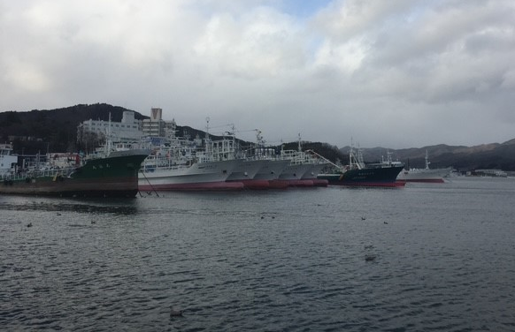
Ⅲ.関係法令・制度

Slide 31
はじめに
✓ 船舶の運航に関しては、様々な海事関係・労働関係の条約
や国内法令等があります。
✓ また、漁業においても、IUU（違法・無報告・無通報）防
止や資源管理等に関する様々な条約や国内法令等が存在します。
✓ 漁業を行う上では、これらで取り決められた内容を理解し、
遵守していく必要があります。
✓ 次ページからは、特にEEZ外で操業を行う上で知っておくべ
き条約・国内法令等について、代表的なものを紹介します。

Slide 32

（１）船舶・船員関係
Notes:
船舶関係の制度について

Slide 33
船舶・船員に関する 国際条約

Slide 34
Ⅰ.●●
STCW-F条約とSTCW条約①
✓ STCW-F条約では、締約国による漁船員に対する証明書の発給、締約国の港
における漁船の監督、漁船員（船長、甲板部職員、機関部職員、GMDSS
（＊）無線通信士）の資格証明のための要件、漁船員に対する基本的な訓練及
び安全に関して精通するための訓練、当直の維持等に関して遵守すべき基本原
則等が規定されています。
✓ 1967年３月の英仏海峡における大型タンカー「トリーキャニオン号」の座礁
事故を契機として、船舶の航行の安全を確保するための船員の質を向上すべき
という世論が世界的に高まったことを受け、1978年７月に、船員の訓練及び資
格要件に関する国際基準を設定することにより、人的な面からの海上における
人命及び財産の安全を増進することを目的とした「1978年の船員の訓練及び資
格証明並びに当直の基準に関する国際条約」（STCW条約）がIMOにおいて採
択されました。
✓ STCW条約は1984年４月に発効し、2025年11月現在、167カ国が批准して
います。（日本は1982年に批准）
＊ GMDSS（Global Maritime Distress and Safety System）：モールス通信等を衛星通信技術やデジタル通信技術
等を利用した通信に置き換えた全世界的な海上遭難・安全システム。

Slide 35
Ⅰ.●●
STCW-F条約とSTCW条約②
✓ 我が国は令和７（2025）年11月、STCW-F条約に締結しました。
✓ STCW条約が商船を対象としていることに対し、STCW-F条約は漁船（漁ろうに従事する船舶）を対象としています。
✓ 我が国では、船舶職員及び小型船舶操縦者法において、商船・漁船の別
にかかわらず、STCW条約の規定に準拠した同一の資格体系、乗組み基準
としています。
✓ なお、STCW-F条約では、一定規模以上の漁船に乗り組む甲板部の職員
（船長、航海士）について、一定の漁船等における乗船履歴と、漁船特有
の知識の習得が求められる点で、STCW条約と異なっています。

Slide 36
Ⅰ.●●
MARPOL条約①
✓ 正式名称は「1973年の船舶による汚染の防止のための国際条約に関
する1978年の議定書」であり、本条約の附属書ⅠからⅥにおいて、船
舶の航行に起因する海洋環境汚染（油、有害液体物質、危険物、汚水、
廃棄物及び排ガス（NOx、SOx、CO2等）の排出による汚染）を防止
するため、船舶の構造・設備、船舶からの排出等に関する基準が定め
られています。
✓ また、SOLAS条約（1974年海上人命安全条約）と同様、主管庁又は
認定された団体による定期的な検査の実施、証書の発給、寄港国によ
る監督（ポートステートコントロール：PSC）などの規定が定められ
ています。

Slide 37
Ⅰ.●●
MARPOL条約②
✓ 特に、本条約附属書Ⅴ（船舶からの廃棄物の排出規制）では、海難
事故等の不測の事態を除き、漁具を含む全ての廃棄物やプラスチック
について海洋排出を禁止しています。
☞ ただし、海洋排出が禁止されている廃棄物には、航行中に行われ
た漁ろう活動又は水産物の養殖活動から生じた生鮮魚及びその一部
は含まれません。
✓ また、不測の事態における漁具の流失又は排出で海洋環境又は船舶
航行に相当な脅威を及ぼすものについては、当該船舶の旗国に通報す
る必要があり、さらに、当該流失又は排出が旗国とは別の沿岸国の管
轄水域で発生した場合には、当該旗国に加えて当該沿岸国にも通報す
る必要があります。

Slide 38
SOLAS条約、ILO漁業労働条約
SOLAS条約
✓ 船舶の堪航性（航海に堪えること）及び旅客や船員の安全を確保する
ために必要な船舶の構造、救命設備や航海道具などの技術基準について、
国際的に統一された基準を定めるとともに、登録国又は委任された団体
による定期的な検査の実施、証書の発給、寄港国による監督（ポートス
テートコントロール）などの規定が定められています。
ILO漁業労働条約
✓ 2006年に採択された、海上労働条約が適用されない漁業従事者に国際
的な保護を提供することを目的とした、漁業労働に関する包括的な条約
であり、締約国に対し、漁業者のディーセント・ワーク（働きがいのあ
る人間らしい仕事）の確保について定めるものとなっています。
✓ 自家消費のための漁やレクリエーションとしての釣りを除く漁業活動
に従事する漁業者と漁船が対象となります。

Slide 39
Ⅰ.●●
船舶の安全のためのケープタウン協定
✓ 「一九百七十七年の漁船の安全のためのトレモリノス国際条約に関す
る千九百九十三年のトレモリノス議定書」（未発行）の早期発効を目的
として、当該議定書の規定条項の修正したものです。
✓ 本協定では、長さ24ｍ以上かつ公海上で運航するとして承認する漁船
に対し、安全性や堪航性を高めるための設備の実装を義務付けるものと
なっています。
✓ 我が国は協定について締結しているものの、現時点では協定の発効要
件（22ヶ国以上、対象漁船総数が3,600隻以上）を満たしていません。

Slide 40
船舶・船員に関する 国内法令

Slide 41
Ⅰ.●●
船舶職員及び小型船舶操縦者法①
✓ 船舶職員及び小型船舶操縦者法は、船舶職員として船舶に乗り組ませ
るべき者の資格並びに小型船舶操縦者として小型船舶に乗船させるべき
者の資格及び遵守事項等を定め、船舶の航行の安全を図ることを目的と
しており、船舶職員の資格要件（海技士の免許、小型船舶操縦士の免
許）、船舶の航行区域・従業区域に応じた乗組み基準（配乗基準）等を
定めています。
✓ なお、船員法等の一部を改正する法律（令和7年法律第32号）により、
改正船舶職員及び小型船舶操縦者法及び施行規則においては、
①排他的経済水域外において航行する総トン数20トン以上の漁船、
②排他的経済水域内において航行する国際総トン数950トン以上の漁船（①又は②に該当する船舶を「特定漁船」という）
には、次の要件に該当しない者を、特定漁船に船長又は航海士として
乗り組ませてはならない旨を新たに規定することとなりました。

Slide 42
Ⅰ.●●
船舶職員及び小型船舶操縦者法②
＜特定漁船に乗り組む船長又は航海士の要件＞
○必要な乗船履歴を有すること
・ 総トン数５トン以上の船舶で２年以上の乗船履歴 又は
・ 学校教育法第１条に規定する高等学校又は大学（水産に関する学科を置
くものに限る）又は国立研究開発法人水産研究・教育機構として、船舶職
員及び小型船舶操縦者法施行規則別表第６の単位数の欄に掲げる数習得し
た者にあっては、１年以上乗り組んだ履歴
○漁ろう操船講習の課程を修了したこと
・ 漁獲物の曳網、揚網などが漁船の傾斜や復元性に及ぼす影響
・ 漁具に危険を及ぼす恐れのある水中障害物についての知識 等
✓ 加えて、特定漁船において航海士から船長となるためには、１年以上の
乗船履歴（このうち６月以上は５トン以上の漁ろうに従事する船舶に船長
又は航海士として乗り組んだ履歴）が必要となります。

Slide 43
Ⅰ.●●
船員法
✓ 海上労働の特殊性（孤立性、自己完結性、危険性、職住一致）に基づき、
労働基準法（陸上労働者に適用）とは別に、船員の労働基準について規定
する労働保護的な性格を有するとともに、船長の職務権限規定といった海
上交通安全法的な性格を有する法律で、船長の職務及び権限、船内規律雇
入契約等、給料そのほかの報酬、労働時間、休日及び定員、有給休暇、食
料並びに安全及び衛生、災害補償、就業規則等について定めています。
✓ なお、今般の船員法等の一部を改正する法律により、船員法では、船舶
所有者に対し、非常時における安全衛生を確保するための訓練（基本訓
練）の実施義務に係る規定が追加され、一定規模以上の漁船に乗り組む船
員については、基本訓練のうち生存訓練及び消火訓練について、実技講習
での実施と、５年ごとの能力維持証明等が必要となりました。

Slide 44
Ⅰ.●●
船舶安全法
✓ 船舶の堪航性及び人命の安全を確保することを目的として定められた船
舶安全法は、船舶の構造・設備に関する技術基準を定め、船舶の就航前及
び就航後の一定期間ごとにこの基準への適合性を確認するため、船舶所有
者が検査（定期的検査）を受検することを義務付けています。
✓ 定期的検査のうち定期検査に合格した船舶には、船舶の航行上の条件を
定めた船舶検査証書を交付することとされており、有効な証書を受有しな
い船舶は、航行することが禁止されています。

Slide 45
Ⅰ.●●
海洋汚染及び海上災害の防止に
関する法律
✓ この法律は、船舶から海洋に油、有害液体物質等、廃棄物及び有害水
バラストを排出すること等を規制するとともに、排出された油、有害液
体物質等、廃棄物その他の物の防除措置等について規定することで、海
洋汚染等及び海上災害を防止し、あわせて海洋汚染等及び海上災害の防
止に関する国際約束の適確な実施を確保し、海洋環境の保全等に資する
ことを目的としたものです。
✓ 具体的には、船舶からの油・有害液体物質等・廃棄物・有害水バラス
トの排出の規制、船舶からの排出ガスの放出の規制、船舶における油・
有害液体物質等・廃棄物の焼却の規則、船舶の海洋汚染防止設備等の検
査、海洋の汚染及び海上災害の防止措置等の規定が定められています。

Slide 46
（２）漁業関係

Slide 47
漁業に関する 国際条約

Slide 48
国連海洋法条約、 漁船員および漁船の安全に関する規則
国連海洋法条約
✓ 今日の国際的な海洋秩序の礎を成している条約です。本条約は海の憲法
とも呼ばれ、領海から公海、深海底に至る海洋のあらゆる領域における航
行、海底資源開発、科学調査、漁業等の様々な人間活動についての規定が
されています。
漁船員および漁船の安全に関する規則
✓ IMOがFAOおよびILOと協力して作成した漁船員および漁船の安全に関
する規則です。船舶の安全、火災予防措置及び消火活動、漁業作業と魚の
取り扱いにおける安全性、救命器具及び緊急事態、健康及び医療などにつ
いての規則が設けられています。

Slide 49
Ⅰ.●●
FAO責任ある漁業の行動規範①
✓ 国際的に合意された漁業資源の保存措置等を害するような無秩序・無責
任な操業（便宜置籍、規制違反等）の問題化を受けて、水産資源の持続的
開発と利用を漁業者及び漁業に関係する国々が自ら責任を持って実現する
漁業の体制を確立するために、1995年に国連食糧農業機（FAO）の総会
で採択された行動規範です。
✓ 本行動規範は法的拘束力を持たない自主的な規範と位置付けられており、
主な項目として、一般原則（乱獲及び過剰漁獲能力の防止、科学的根拠に
基づく管理など）、漁業管理（資源の持続的利用のための措置の採択、関
係国の協力など）、漁業操業（旗国による操業許可等の記録、適切な漁
具・漁法の利用など）等が規定されています。

Slide 50
Ⅰ.●●
FAO責任ある漁業の行動規範②
✓ さらに2001年、FAOは、この行動規範の枠組みの範囲内で、IUU漁業
に特化した「違法・無報告・無規制漁業の防止、抑制及び廃絶のため
の国際行動計画（IPOA-IUU）」を採択しました。
✓ IPOAでは、IUU漁業を防止・抑止・排除するため、旗国の責任や、
寄港国措置、沿岸国措置、市場関連措置、国民がIUU漁業を支援または
関与しないことを確保するための措置が決められています。
✓ また、各国に対し、行動計画を策定し、それを実施する上でのRFMO
における役割について決めておくことも求めています。

Slide 51
漁業に関する 国内法令

Slide 52
Ⅰ.●●
水産基本法
✓ 水産に関する施策について、基本理念及びその実現を図るのに
基本となる事項を定め、並びに国及び地方公共団体の責務等を明
らかにすることにより、水産に関する施策を総合的かつ計画的に
推進するための法律です。
✓ 本法は、「水産物の安定供給の確保」と「水産業の健全な発
展」を基本理念として、国民生活の安定向上及び国民経済の健全
な発展を図ることを目的として制定されています。

Slide 53
Ⅰ.●●
漁業法
✓ 漁場の総合的な利用による漁業の発展を目的とし、水産資源や漁場の利
用など、漁業に関するルールを定めた法律です。本法では、漁業権や漁業
の許可、漁場の利用、水産動植物の採捕に関する制限等について規定して
います。
✓ 平成30年12月に漁業法等の一部を改正する等の法律（平成30年法律第95
号）が公布、令和2年12月に施行され、漁業法等が70年ぶりに大改正され
ました。
✓ 新たな漁業法では、「漁業が国民に対して水産物を供給する使命を有し、
かつ、漁業者の秩序ある生産活動がその使命の実現に不可欠であることに
鑑み、（中略）水産資源の持続的な利用を確保するとともに、水面の総合
的な利用を図り、もって漁業生産力を発展させることを目的とする」とさ
れており、適切な資源管理と水産業の成長産業化を両立させるため、資源
管理措置、漁業許可、免許制度等の漁業生産に関する基本的制度の見直し
が行われました。

Slide 54

Ⅳ.漁船員条約 資格証明書の 発効手続き

Slide 55
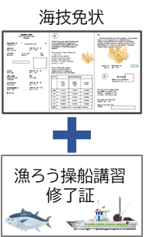
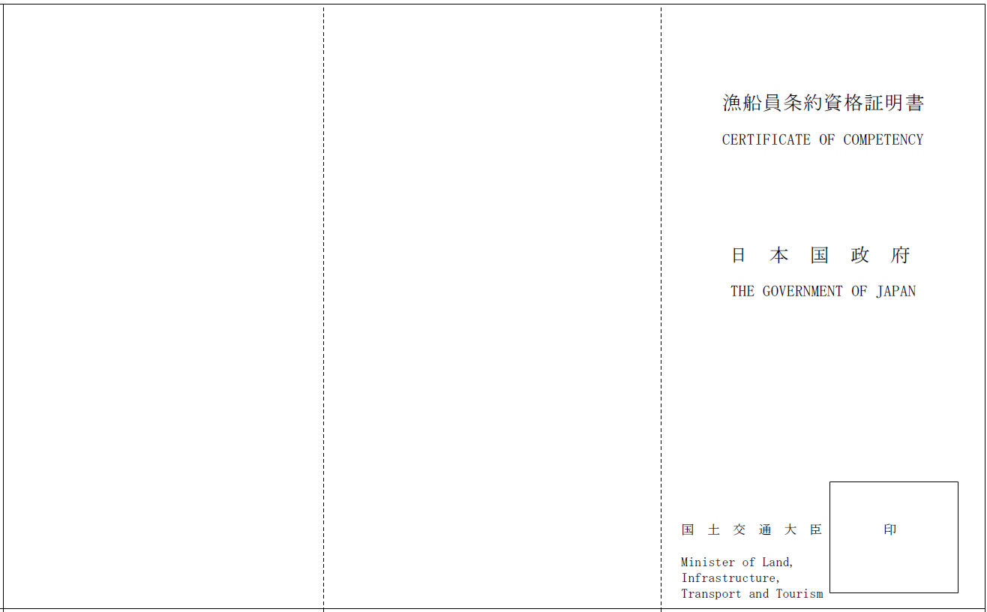
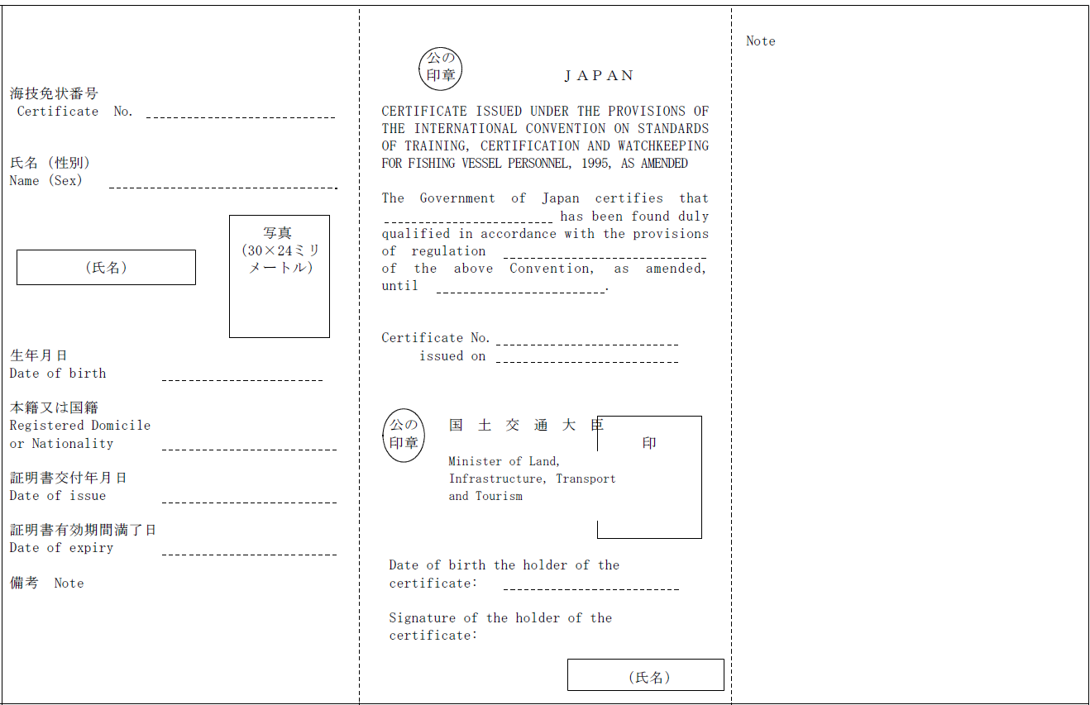
漁船員条約資格証明書発効手続き
① 漁ろう操船講習修了後、漁ろう操船講習修了証明書の取得
② 最寄りの地方運輸局に漁船員条約資格証明書交付申請
＜提出書類＞
・ 漁船員条約資格証明書交付申請書
・ 漁船員条約資格証明書写真票
・ 海技免状又はその写し
・ 漁ろう操船講習修了証明書
※ 乗組みの日５年以内に交付
されたものに限る。
※PSC対応用
希望者のみ交付

Slide 56
55
漁船員条約資格証明書の有効期間の考え方
✓ 海技免状及び漁ろう操船講習修了証明書（以下、「修了証明書」という。）をもって、
漁船員条約資格証明書（以下、「資格証明書」という。）が交付されることになりますが、
資格証明書の有効期間は、海技免状又は修了証明書の有効期間のいずれか早い方に合わせ
て交付されることとなります。
✓ そのため、海技免状又は修了証明書を新たに取得するごとに、資格証明書も新たに取得
する必要があります
＜資格証明書の有効期間（例）＞
○海技免状の有効期間が修了証明書の有効期間よりも前の場合
2026/04/01
2027/04/01
2031/03/31
海技免状満了日
海技免状（航海）
修了証明書有効期間
漁ろう操船講習の修了証明書
漁ろう操船講習受講
資格証明書有効期間
漁船員条約資格証明書
資格証明書申請

Slide 57
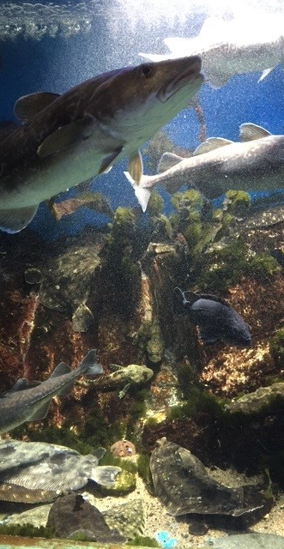
以上で講習は終了です。
お疲れ様でした。

